Slide 1
Transações Distribuídas
Sistemas Distribuídos e Programação Concorrente
Prof. MSc. Rodrigo D. Malara

Slide 2
Conteúdo
Introdução a Transações
Tipos, Propriedades, Demarcação
Implementação de Transações
Shadow Versions, Writeahead Log
Transações Distribuídas
Commit de uma fase e de duas fases
Controle de Concorrência
Timestamps e Controle de Concorrência Otimista

Slide 3
Introdução à Transações
Objetivo
Garantir que todos os objetos gerenciados por um servidor permaneçam consistentes mesmo com uma queda do servidor
Características das Transações
São iniciadas pelo cliente
Conjunto de operações agrupadas atomicamente
Livres da interferência causada por outros clientes
Semântica “Tudo ou nada”
Duráveis → armazenamento permanente
Originárias dos SGBDs
Objetos são registros (ou tuplas) de uma tabela

Slide 4
Tipos de Transações
Envolvendo 1 objeto apenas
Sincronização simples é suficiente
Ex: synchronized em Java ou mutex em C
Envolvendo vários objetos em 1 servidor
Transações
Envolvendo vários objetos em vários servidores
Transações distribuídas
Ex: JTA – Java Transactions API
Obs: 1 objeto pode estar em apenas um servidor embora seja possível replicá-lo

Slide 5
Propriedades ACID Harder e Reuter (1983)
Atomicidade
Ou tudo ou nada
Consistência
Mantém o sistema em um estado confiável
Isolação
Efeitos intermediários de uma transação não podem ser percebidos por outras
Durabilidade
Estado final é persistido em memória não-volátil

Slide 6
Demarcação de Transações
Início
Deve ser solicitado pelo cliente: open ou begin
Término
Falha ocorreu: abort ou rollback
Caso alguma mudança tenha ocorrido ela é desfeita
Sucesso: close ou commit
Novo estado é persistido

Slide 7
Demarcação de Transações (2)
Pode ser realizada pelo
Cliente
Início, fechamento e/ou cancelamento presentes no código-fonte do cliente
Middleware (ex: ORB Corba ou container EJB)
Início e término das TXNs são declarados em arquivos de instalação ou anotações no código
Permitem mudanças sem manutenção no código
Performance é um pouco pior
Facilita suporte à transações distribuídas

Slide 8
Implementação de transações
Dois métodos são apresentados:
Shadow Versions
Cria-se cópia dos dados a serem alterados.
Alterações são efetuadas nas cópias
Ao fim da transação cópia substitui dados antigos.
Writeahead Log ou lista de intenções ou journal
Antes do dado ser modificado grava-se informações em um Log
Qual a transação está efetuando alterações
Os dados que estão sendo alterados
Os valores antigos e novos.
Após o Log ter sido gravado as alterações são feitas.
Em caso de falha, é possível fazer o rollback usando Log

Slide 9
Transações Distribuídas
A ação de commit deve ser “instantânea” e indivisível.
Cooperação de muitos processos
Máquinas distintas
Cada qual com um conjunto de objetos envolvidos na transação
Um processo é designado como o coordenador (normalmente o próprio cliente que inicia a transação)
Os demais processos são designados como subordinados
Uma transação deve ser abortada caso um dos servidores apresente qualquer tipo de falha
Envolve abortar a transação nos servidores que não apresentaram falha
Deve haver um consenso antes de commitar

Slide 10
Protocolo de commit em uma fase
Coordenador:
Geralmente é o processo cliente
Solicita que os participantes iniciem uma TXN
Coordena a realização da seqüencia de operações
Solicita commit ou abort
Desvantagem:
Não prevê o caso de um dos participantes falhar
Ex: 3 servidores commitam mas 1 falha
Fere Consistência do ACID

Slide 11
Commit em 2 fases
Fase 1 – VOTAÇÃO
Coordenador registra “prepare” em log
Envia a mensagem “prepare” para os subordinados
Um subordinado registra “ready” / “abort” em log
Envia a mensagem “ready” / “abort” para o coordenador
O coordenador coleta todos as mensagens “ready”
Fase 2 - DECISÃO
O coordenador registra a decisão em log
Envia mensagem “commit” / “abort” para os subordinados
Um subordinado registra “commit” / “abort” em log
Toma a ação correspondente
Envia mensagem “finished” ao coordenador

Slide 12
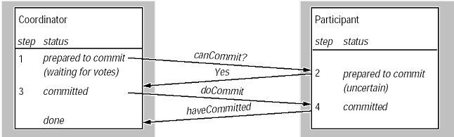
Commit em 2 Fases
canCommit?(trans)-> Yes / No
doCommit(trans)
doAbort(trans)
haveCommitted(trans, participant)
getDecision(trans) -> Yes / No
Fonte: G. Coulouris et al., Distributed Systems: Concepts and Design, Third Edition.

Slide 13
Commit em 2 Fases: Problemas
Se o coordenador cair:
Dados ficarão bloqueados até que o coordenador esteja novamente disponível
“presumed abort”: se o coordenador cair antes de um participante estar preparado, o participante pode abortar sem esperar pela sua volta
Esperas Longas – o que fazer ?
Coordenador a espera dos votos dos participantes
Participante aguardando o canCommit?(T) do coordenador ou
Participante aguardando o doCommit(T) or abortCommit(T) do coordenador
Participante envia um getDecision(T) para o coordenado
Complexidade do Algoritmo: exige no mínimo 3(N-1) mensagens para completar a transação

Slide 14
Controle de Concorrência
Objetivos:
Garantir a propriedade de isolamento
Garantir que os dados continuem consistentes após acessados por transações concorrentes
Ex: Duas transações acessando a mesma conta bancária
Situação Ideal: Acesso serializado aos recursos compartilhados
Normalmente, implementado como um algoritmo de duas fases:
Bloqueio de Duas Fases (two-phase locking)
Variação do Algoritmo do Anel (Exclusão Mútua – Cap. 12)

Slide 15
Bloqueio em Duas Fases
O algoritmo two-phase locking possui as seguintes fases:
1ª fase: obtenção de locks
2ª fase: liberação de locks <ACERTAR>
Strict two-phase locking
Bloqueio em duas fases estrito
Locks (travas) adquiridos são mantidos até que a transação seja cancelada ou confirmada
Vantagem: impede os “cascading aborts”
Rollback de diversas transações devido às mesmas terem compartilhado de um objeto cujas modificações foram canceladas
Desvantagem: deadlocks

Slide 16
Controle de Concorrência (2)
Outras opções usadas por SGBDs:
Timestamps
Usar Algoritmo de Lamport (Cap. 12) para manter consistência do tempo global
Controle de Concorrência Otimista
Usa grafos de Holt para detectar deadlocks
Cap. 3 – Sistemas Operacionais Tanenbaum

Slide 17
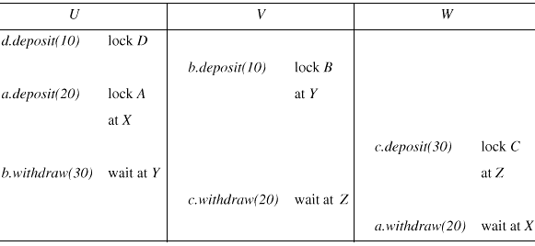
Controle de Concorrência Otimista (2)
Fonte: G. Coulouris et al., Distributed Systems: Concepts and Design, Third Edition.

Slide 18
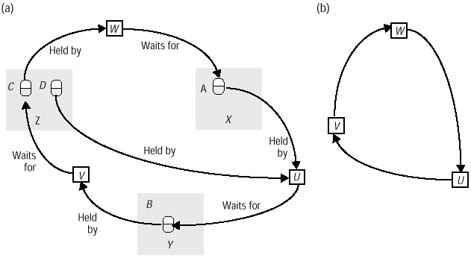
Controle de Concorrência Otimista (2)
Grafo cíclico indica deadlock
Fonte: G. Coulouris et al., Distributed Systems: Concepts and Design, Third Edition.

Slide 19
Exercícios de Fixação
Cite as características de uma transação
Como funciona o commit de uma fase e qual o seu maior problema em um SD?
Como funciona o commit de duas fases ?
Qual recurso o controle de concorrência otimista usa para detector deadlocks ?

Slide 20
Exercícios de Fixação (2)
Verifique se no escalonamento abaixo ocorrem deadlocks.
Transação U processo x | Transação V processo y | Transação W processo z
beginTXN Select * from Func where id = 1 Update Func set salario = salario + 200 where id = 1 Update Func set salario = 0 where id =2 commitTXN | beginTXN Select * from Func where id = 2 Update Func set salario = salario + 110 where id = 2 Update Func set salario = salario * 1.1 where id = 1 commitTXN | begin TXN Delete from Func where id = 1 Update Func set salario = salario * 1.2 from Func where id = 3 commitTXN

